Slide 1

Baterias y pilas Procesos Industriales I

Slide 2
Baterías de Li -Pb
Propiedades físicas | Li | Pb
Masa atómica | 6,939 | 207,2
Número atómico | 3 | 82
Densidad (g/cm³) | 0,534 (0°C) | 11,34 (20°C)
Potencial estándar (V) | -3,05 | -0,13
Carga específica (A-h/kg) | 3860 | 260
BATERÍAS DE Li
EN LAS BATERÍAS DE ION Li EL ÁNODO ESTÁ CONSTITUIDO POR C EN FORMA DE LÁMINAS DE GRAFITO, ENTRE LAS CUALES ES CAPAZ DE ALMACENAR, POR MEDIO DE INTERCALACIÓN, ÁTOMOS DE Li. DE ESTA MANERA EL Li ES MÁS ESTABLE.
EL CÁTODO ESTÁ CONSTITUIDO ÓXIDOS METÁLICOS DE ESTRUCTURAS SIMÉTRICAS, TAL COMO EL ÓXIDO DE Co(CoO₂) QUE CONTIENE ÁTOMOS DE Li EN ESTAS ESTRUCTURAS. DE LO EXPUESTO, EL ÁNODO SE TRANSFORMARÁ COMO Li_{X}C, DONDE X ES EL NÚMERO DE ÁTOMOS DE Li QUE CONTIENE EL ÁNODO. EL CÁTODO SE REPRESENTA COMO Li_{Y}COO₂ DONDE Y ES EL NÚMERO DE ÁTOMOS DE Li QUE CONTIENE LiCoO₂.
R A Li_{X}C →XLi⁺ + C+ Xe⁻
RC XLi⁺ + Xe⁻ + Li_{Y}CoO₂ → Li_{Y+X}CoO₂
TOTAL Li_{X}C+ Li_{Y}CoO₂ → C + Li_{Y+X}CoO₂

Slide 3
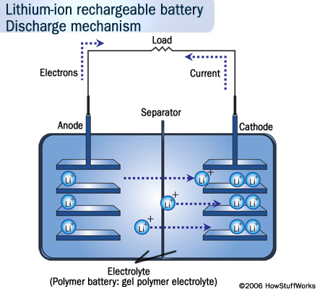
Esquema

Slide 4
Pila de Hg
RA Zn(Hg)(s) +2OH⁻ (ac) → ZnO(s) + H₂O +2e⁻
RC HgO(s) + H₂O +2e⁻ →Hg(l)+ 2OH⁻
Total Zn-Hg(s) + HgO(s) → ZnO(s) + Hg(l)
Posee larga vida y 1,35 V más cte. que otras pilas

Slide 5
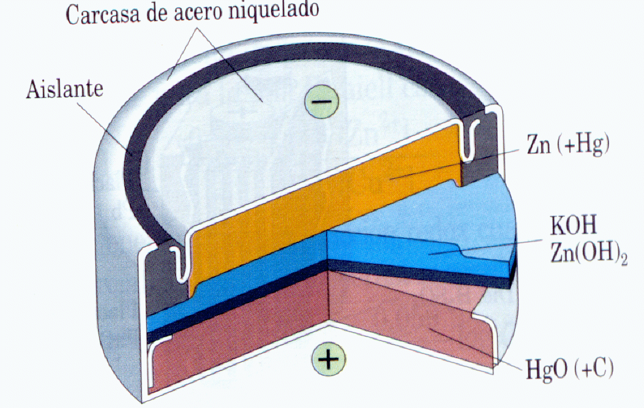
Esquema

Slide 6
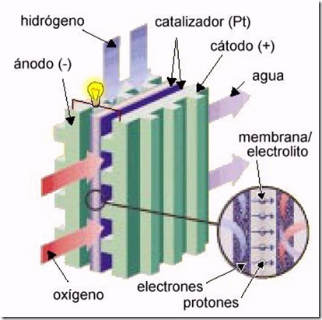
Pila de combustible
Ánodo Oxidación: 2H₂(g) + 4OH⁻ → 4H₂O(l) + 4e⁻
Cátodo Reducción: O₂(g) + 2H₂O(l) → 4OH⁻(ac)
Reacción Global: 2H₂(g) + O₂(g) → 2H₂O(l)
Eºcelda = Eºcátodo - Eºánodo = 0,40V - (-0,83V) = 1,23V

